Slide 1
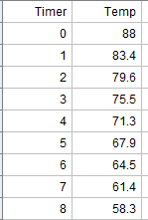
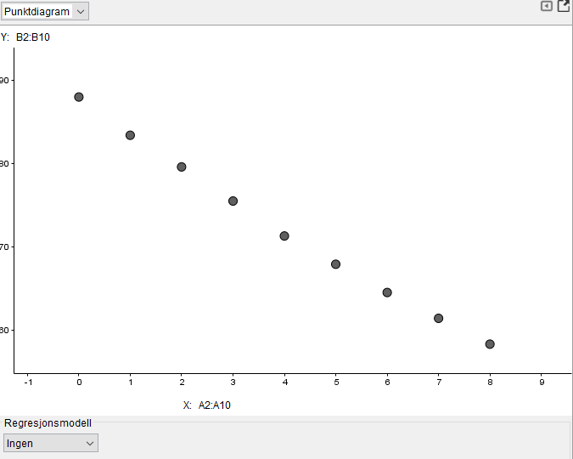
Ikkje-lineær modellering
Vi skal nå sjå korleis vi kan bruke Geogebra til å lage grafar når punkta ikkje ligg på ei rett linje.
Markus liker å ha med kakao på tur, og han har fått ein ny termos som han håper skal halde godt på varmen. Han har lyst til å teste termosen ut heime, og fyller han med varmt vatn ein morgon. Så måler han temperaturen ein gong i timen. Han legg inn punkta på same måten som Line (sjå dømet ovanfor).
Vi ser at punkta til Markus kan hende ikkje ligg heilt langs ei rett linje slik punkta til Line gjorde. Markus prøver ut forskjellige regresjonsmodellar. Da får han følgande bilete.

Slide 2
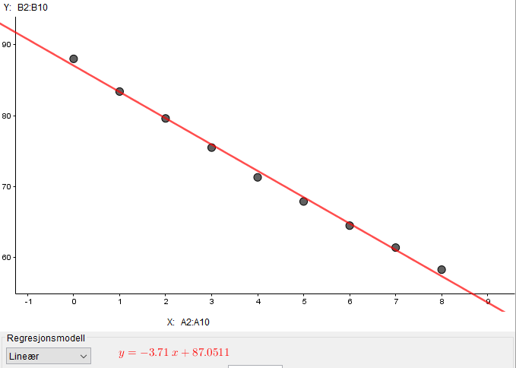
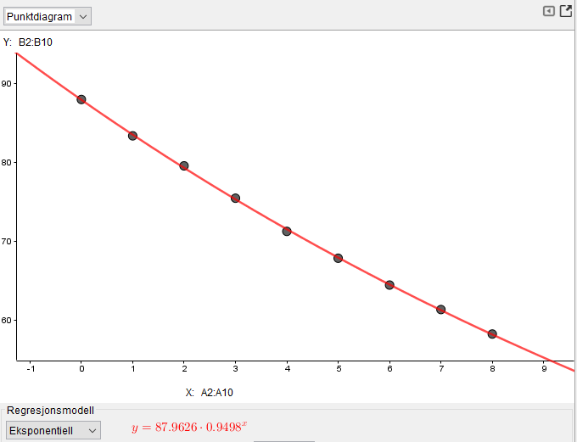
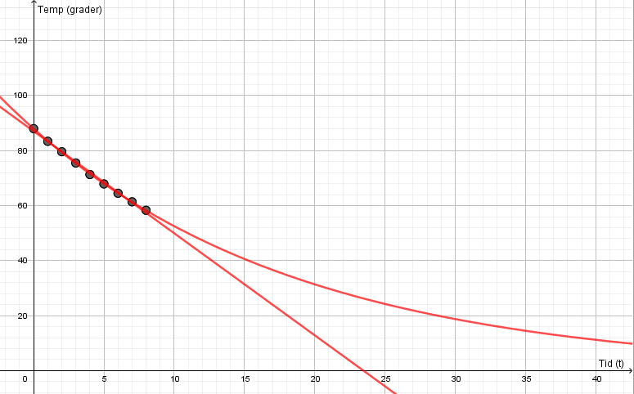

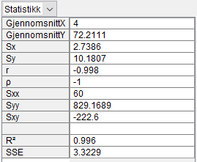
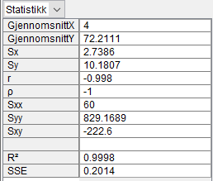
Desse grafane ser kan hende litt like ut, men vi ser klart skilnad om vi zoomer litt ut.
Korleis kan vi finne ut av kva for ein av desse som passar best med tala til Markus? For å finne ut av det, må vi sjå på eit tal som blir kalla korrelasjonskoeffisient. Det finn vi ved å trykke på «vis statistikk»-knappen.
Lineær graf
Da får vi tabellar som desse.
Det er det nest nedste talet
(R²) vi er interesserte i.
For den rette linja får vi 0.996.
For den krumme linja får vi 0.9998.
Jo nærmare dette talet er 1, jo betre passar grafen. Dette tyder at det er den krumme grafen (den eksponentielle) som passar best.
Nå har Markus fått en fin graf som viser temperaturendringa i termosen over tid.
Krum graf (eksponentiell)

